Slide 1
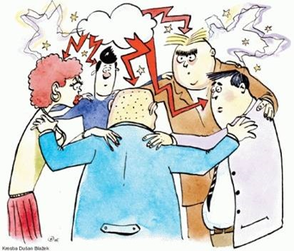
Animer un brainstorming
Image : CC-BY-SA 3.0 (Source)
Notes:
Le brainstorming ou remue-méninges est la ppale technique de résolution créative de problème.
Son but est de rechercher d’idées originales, fondée sur la communication réciproque dans une équipe, les associations libres
Enfin elle se déroule sous la direction d'un animateur et c’est justement ce a quoi je vais vous proposer de vous former

Slide 2

Avant de commencer
Confort de lecture ?
  1080p/haute définition
  mode « plein écran »
  mettre en pause, varier la vitesse youtube.com/html5
gestiondeprojet.pm
  originaux des diapositives
  vidéos en téléchargement
  quizz, prise de notes partagées
.
Cours distribué sous licence Creative Commons
Notes:
Avancement des chapitres - Prendre des notes

Slide 3
Objectifs
Vous devrez être capable d’animer un brainstorming de A à Z :
    Mettre en place un groupe approprié
    Cadrer le travail collectif
    Animer la phase de collecte
    Déboucher sur des décisions ... et des actions
.

Slide 4
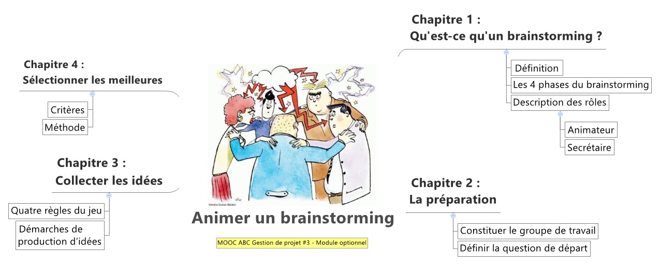
Sommaire
Image CC-BY-SA 3.0 (source), - Mind Map : Bich Van Hoang

Slide 5
Qu’est-ce qu’un brainstorming ?
Le brainstorming est...
  une technique de créativité
  qui se pratique en groupe
  objectif : résolution de problème
Inventé dans les années 40 par Alex Osborn : publicité
Ou : remue-méninges, suractivation du cerveau, tempête sous un crâne, cervorage, giboulée d'idées…
.

Slide 6
Constitution du groupe
Cadrage et définition de la question de départ
Collecte des idées
Idée 1
.
Idée 2
Idée n
Solutions applicables
Illustration : Bich Van Hoang
Notes:
Groupe = initialisation

Slide 7
Rôle de l’animateur
Initie et pilote le processus
  Sélection des participants
  Organisation pratique de la session
  Proposition des méthodes de travail
  Cadrage, voire recadrage en cours de route
  Respect du temps, efficacité
  Participation de tous, facilitation
.

Slide 8
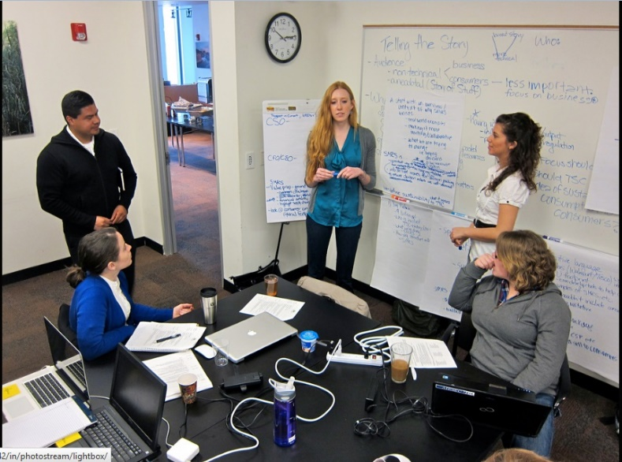

Rôle du secrétaire
Il est responsable de la prise en note des idées
  Tableau, paper-board, vidéoprojecteur
.
Le secrétaire affiche systématiquement toutes les idées, il ne les critique jamais.
Photo : CC-BY 2.0 (Source)
Notes:
(tout le monde peut suivre les idées + on peut repartir avec la page)

Slide 9

Réflexion sur ce chapitre
Vous devez expliquer ce qu’est un brainstorming à un enfant : pourquoi, comment…
Du point de vue de votre personnalité, est-ce que le rôle d’animateur vous convient ? En quoi ?
Est-ce que le rôle de secrétaire vous convient ?
Quiz

Slide 10
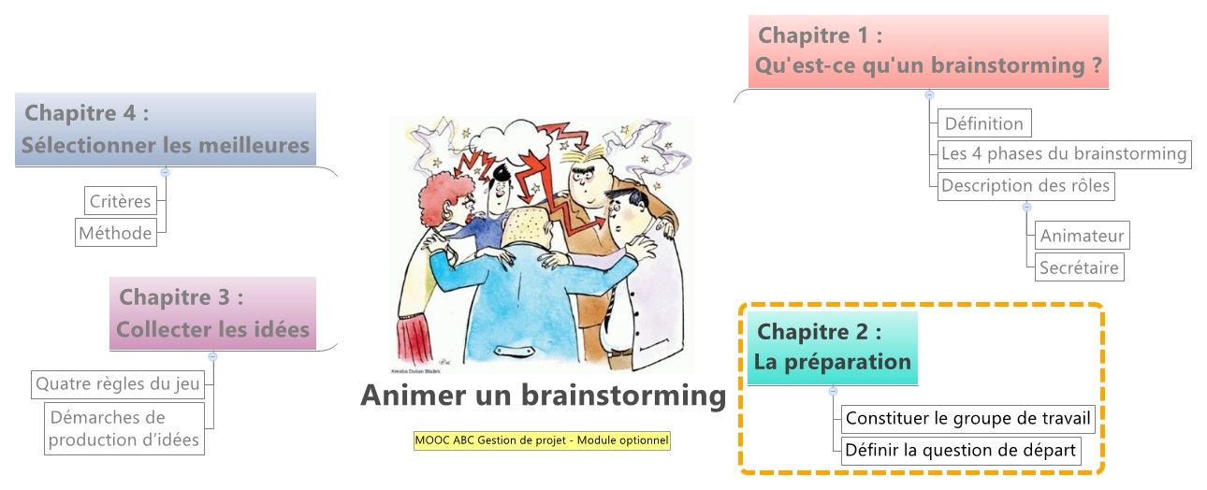
Sommaire

Slide 11
Constituer le groupe de travail
Premier travail de l’animateur…
Le groupe ne doit pas être trop grand
  10 personnes maxi
  Ni trop petit, idéalement 4 à 6 personnes
« Bonne équipe » : des personnes
  Ouvertes à l’échange d’idées
  Complémentaires – spécialités différentes
  Qui se connaissent + quelques nouveaux venus
Problèmes possibles
  Incompatibilités entre participants
  Un « chef » qui va intimider …
.. reste à arriver à rassembler ces personnes, au bon moment, dans un endroit calme, muni d’outils de travail adaptés
.
Notes:
Inviter le client, personnes externes => Brian Uzzi qui a analysé les comédies musicales les plus populaires, mais aussi les échecs dans ce domaine, on apprend que les équipes les plus imaginatives sont composées en partie de personnes ayant déjà travaillé ensemble avec une certaine proportion de nouveaux venus

Slide 12
Le cadrage
Lors de la réunion, après avoir « brisé la glace », cadrer le sujet : C’est la question de départ.
Doit être :
  Claire : comprise par les participants
  Utile : intérêt d’y passer du temps
  Réaliste : par rapport aux moyens (temps, compétences…)
Apporter de la documentation, des photos, des échantillons…
Temps pour chaque phase : accord des participants.
    Ex. : 3h au total dont : démarrage 30 minutes, collecte d’idées 1h min, tri/sélection 1h30 min
.
Notes:
Exercice facile pour briser la glace
• The brick: Ask your group to think about an average red brick. Then, have everyone spend five minutes coming up with as many uses for that brick as possible, either on paper or out loud.
La doc : attention un BS n’est pas de la pure imagination !

Slide 13

Cadrage : le choix de la question de départ
Comment peut-on faire connaître notre logiciel à un maximum de clients ?
      Mieux le thème est cadré, plus la collecte d’idée sera efficace…
D’où provient la multiplication des signalements « client fermé » sur la tournée 12, apparu il y a huit semaines ?
est un thème bien ciblé…
.
Notes:
Le principal risque en brainstorming est de s’amuser… en oubliant qu’il faut rester productif.

Slide 14
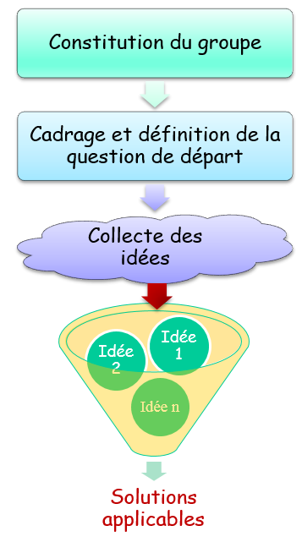
Synthèse du chapitre 2
.
.

Slide 15
Réflexion sur ce chapitre
Définissez 2-3 problèmes correspondant à vos préoccupations actuelles (personnelles ou professionnelles). Choisissez la meilleure question de départ pour un brainstorming.
Quel serait le groupe de travail que vous constitueriez pour chacune de ces questions ?
Quiz

Slide 16
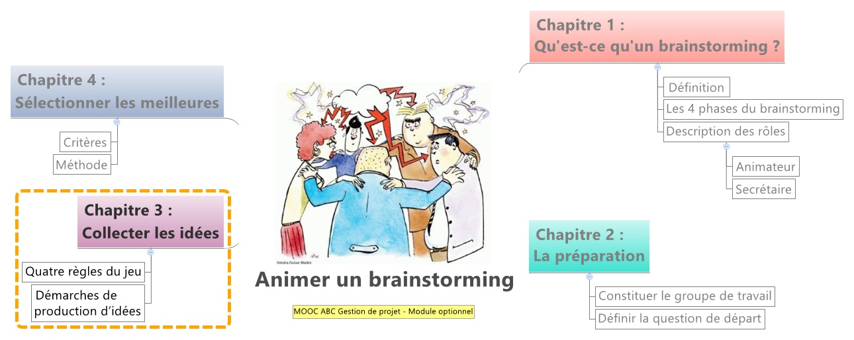
Sommaire

Slide 17
Susciter et collecter les idées
1. Émettre des idées de façon spontanée
Trois facteurs :
3. La fertilisation croisée
2. La suspension du jugement

Slide 18
Susciter et collecter les idées
Enregistrées par le secrétaire
Aucune évaluation ou critique durant la période de collecte.
    Les idées irréalistes et le rythme sont vitaux
Libre association : les idées émises en génèrent de nouvelles (originales).
    Recommandé : copier les idées des autres, proposer des variantes …
=> Le but majeur de cette phase n’est pas de trouver de bonnes idées, c’est d’en trouver le plus possible.
.
Notes:
quantity breeds quality.

Slide 19
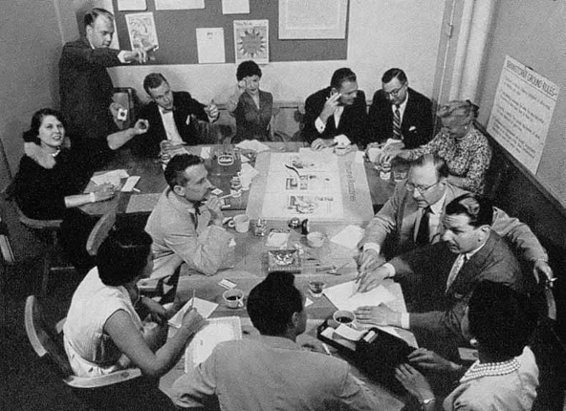
Phase de collecte
Quatre règles :
Aucune critique des idées émises
Pas de limite à l'imagination
Le plus d'idées possibles
Le rebond systématique sur les idées des autres
.
Brainstorming dans les années 1940 à l’agence de publicité BBDO
Image : source

Slide 20
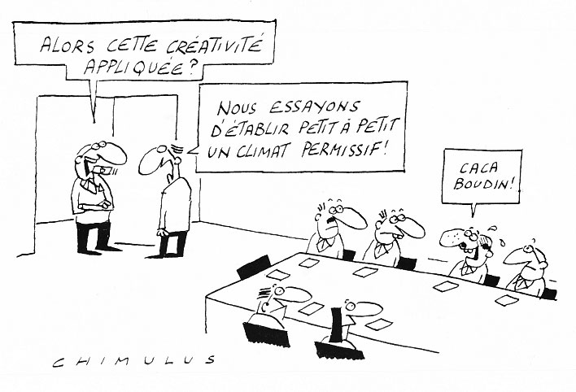
Pour trouver un maximum d’idées : se laisser aller
.
Repris de source
Notes:
se laisser aller (« freewheeling »),

Slide 21
Rôle de l’animateur
Facilitateur, s’assure que le processus se déroule de manière optimale.
  Il peut intervenir :
    pour relancer si le processus ralentit (procédés de créativité)
    pour éviter que des personnes fassent des apartés ..
  Recadre si on s’éloigne trop de la question de départ.
.
Notes:
Rôle de l’animateur pendant la collecte

Slide 22
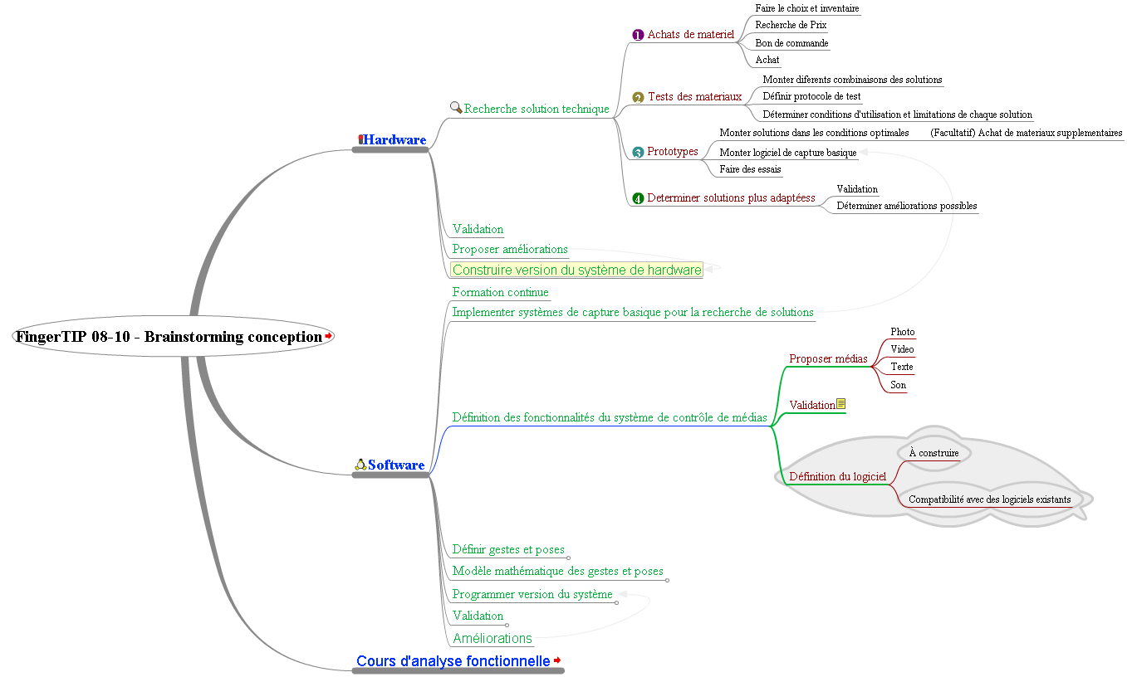
Rôle du secrétaire
Noter toutes les idées émises « mémoire » du processus
  Ce qu’il ne note pas est perdu !
Permettre à tous de les voir
  Réagir, s’en inspirer, les copier …
Noter les idées :
- Un vidéoprojecteur
- Une mind map
.
Mind map de brainstorming de définition de projet en pdf, en svg, en flash, sur Mindmeister et éditable au format Freemind

Slide 23

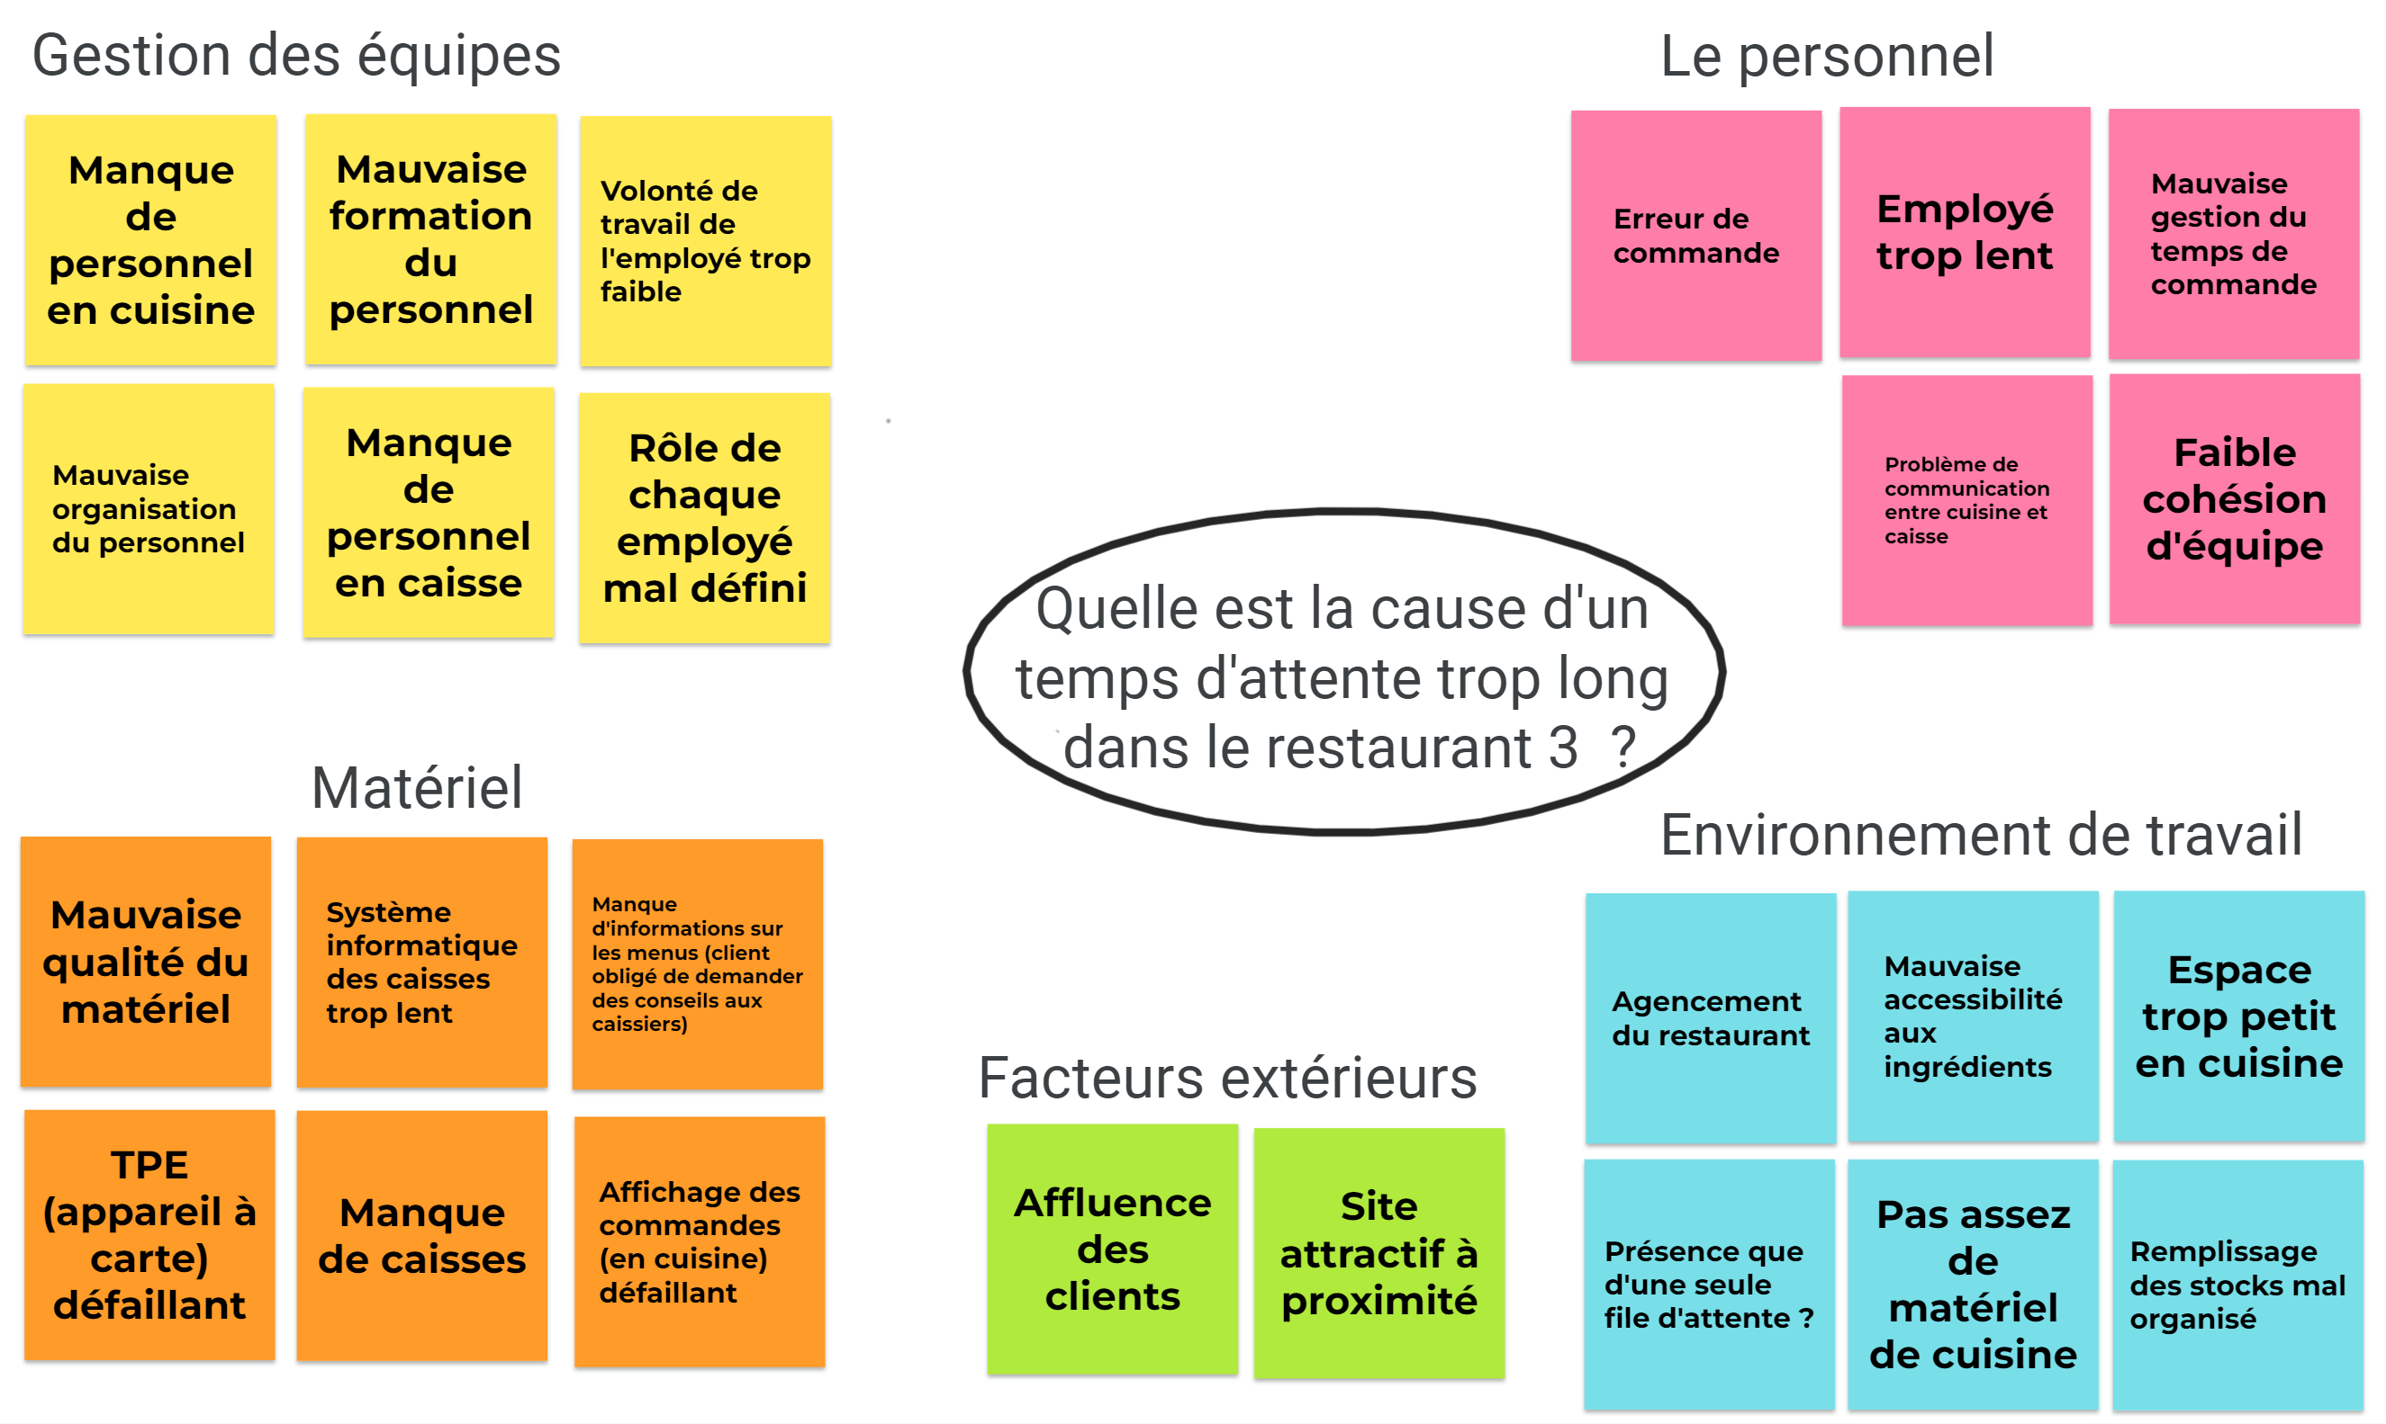
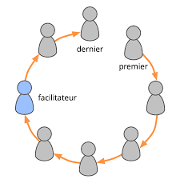


Méthodes de production d’idées
Spontanéité
Circulation des idées
Brainstorming électronique
Tour de table
.
Post-it
Méthode des six chapeaux
Notes:
Ancienne version :
Spontanéité
On note toutes les idées au fur et à mesure qu’elles viennent, tout le monde peut en proposer et/ou surenchérir sur les idées des autres
Tour de table
Chaque participant note ses idées pendant un moment et ensuite en chacun donne une à son tour
Post-it, méthode des six chapeaux
Méthode des six chapeaux : Chaque participant est invité à endosser tour à tour un des six chapeaux et doit adopter le mode de pensée correspondant.
Chaque personne note ses idées sur des post-it. Variante : une couleur par domaine/question
Circulation des idées
Chaque participant note une idée sur une feuille blanche, il passe ensuite la feuille à son voisin qui ajoute une variante ou une suggestion sur cette idée.
Après avoir fait un tour complet l’idée à souvent bien évolué
Brainstorming électronique
L’animateur envoie le thème et les règles de fonctionnement par mél. Les personnes contribuent en lui répondant. Il compile la liste des idées reçues et la renvoie aux participants
Évite les risques de critique et de blocage par auto-censure puisque les idées sont anonymes
Un Wiki est plus efficace et rapide que le mél.
Avantages du brainstorming électronique :
Le nombre de personnes impliquées peut être plus important que dans une réunion “physique”
Par contre, le rythme, la qualité des idées et l’intensité des interactions sont nettement moins bons …

Slide 24
Facteurs-clés de succès
Il faut que les participants :
  Prennent leur rôle au sérieux : spontanéité ≠ anarchie
  Le groupe ne doit pas être dominé par quelques personnes (méthode du tour de table)
.

Slide 25
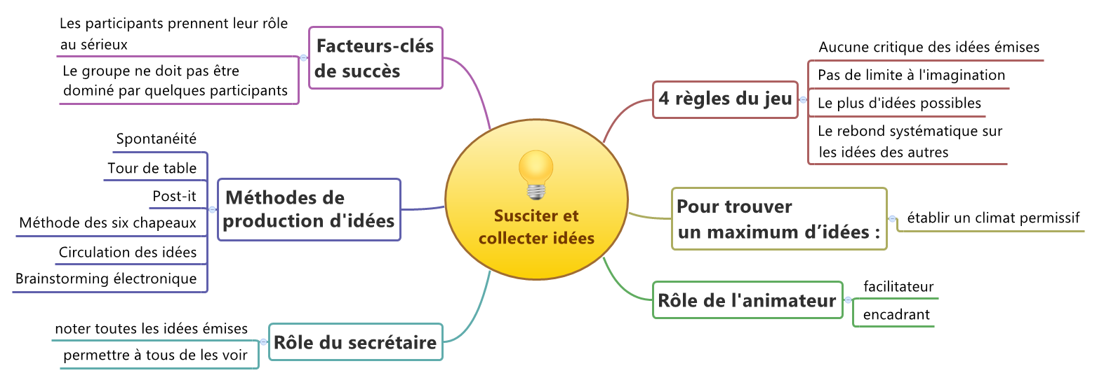
Synthèse du chapitre 3
.
.
.
Mind Map : Bich Van Hoang

Slide 26
Réflexion sur ce chapitre
Pour le cas de brainstorming que vous avez imaginé…
Quelle serait la dynamique du groupe ?
Quel apport de chacun des participants ?
Les situations que vous devriez gérer en tant qu’animateur...
Quiz

Slide 27
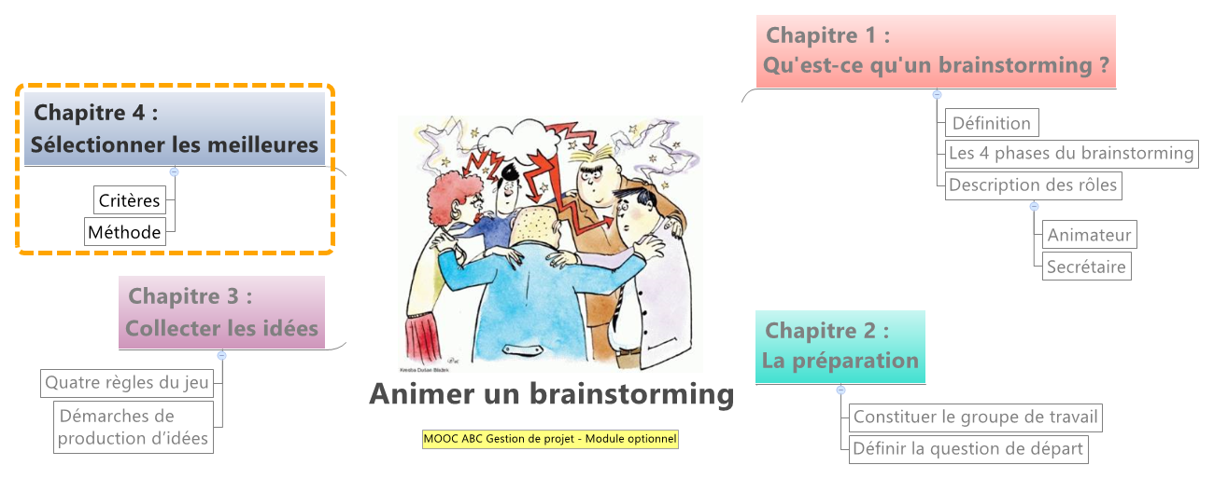
Sommaire
Notes:
Le tri des idées … et le passage à l’action
Des critères
de qualification
de qualité / discriminants
Une méthode

Slide 28
Après la collecte : la sélection
Un « bon moment », mais cela ne suffit pas : il faut déboucher sur des actions
Lorsque le processus de collecte est terminé (=plus de nouvelles idées ou plus de temps…) classer les idées : pertinence ? valeur relative ?
Deux points sont à fixer :
  Des critères (qu’est-ce qu’une bonne idée ?)
  La méthode (comment procède-t-on?)

Slide 29
Des critères
Références rigoureuses pour évaluer les idées
Trois types :
  Critères de qualification : revenir à la question de départ
    Eliminer ce qui est « hors de propos »
  Critères de qualité :
    Génériques = courants : rapidité/facilité de mise en place, efficacité, coût/efficience …
    Spécifiques = stratégie : implication du personnel, client, action en cours
    Doivent être :
      Discriminants permettent de différencier
      Pondérés certains sont prioritaires
.
Notes:
Ancienne version :
Ils donnent les moyens rigoureux de juger chacune des idées proposées.
Trois types de critères :
Critères de qualification : revenir à la question de départ
Si celle-ci a été bien formulée, elle permet de trouver les principaux critères éliminant les idées « hors de propos »
Critères de qualité
Des critères génériques, communs à la plupart des projets : rapidité/facilité de mise en place, efficacité, coût/efficience …
Des critères spécifiques : stratégie de l’entreprise
Les critères de qualité doivent être :
Discriminants (permettent de différencier)
Pondérés (certains sont prioritaires)

Slide 30
Exemples de critères pour chercher un travail
Critères de qualification
  Existence / ouverture du poste
  Correspondance à votre profil
Critères de qualité
  Rémunération
  Intérêt personnel
  Possibilités d’évolution
  Localisation
  Chances d’être recruté
.
Notes:
Pondérés : crédit à rembourser, envie d’évoluer,

Slide 31
Appliquer les critères : méthode
Quelques démarches possibles :
  Voter (= chacun le même nombre de voix/points)
  Discuter (= consensus)
  Verrou (une seule personne s’oppose = idée bloquée)
  Méthodes à deux stades (présélection, shortlist).
Animateur : tout le monde OK sur la méthode avant de lancer le processus de classement.
  .. sinon on risque de retourner en arrière
.
Notes:
Ancienne version :
Ils donnent les moyens rigoureux de juger chacune des idées proposées.
Trois types de critères :
Critères de qualification : revenir à la question de départ
Si celle-ci a été bien formulée, elle permet de trouver les principaux critères éliminant les idées « hors de propos »
Critères de qualité
Des critères génériques, communs à la plupart des projets : rapidité/facilité de mise en place, efficacité, coût/efficience …
Des critères spécifiques : stratégie de l’entreprise
Les critères de qualité doivent être :
Discriminants (permettent de différencier)
Pondérés (certains sont prioritaires)

Slide 32
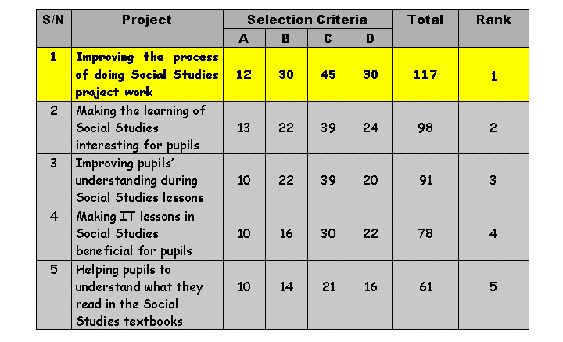
On classe ensuite facilement les idées à retenir
.
Source
Notes:
Ancienne version :
Ils donnent les moyens rigoureux de juger chacune des idées proposées.
Trois types de critères :
Critères de qualification : revenir à la question de départ
Si celle-ci a été bien formulée, elle permet de trouver les principaux critères éliminant les idées « hors de propos »
Critères de qualité
Des critères génériques, communs à la plupart des projets : rapidité/facilité de mise en place, efficacité, coût/efficience …
Des critères spécifiques : stratégie de l’entreprise
Les critères de qualité doivent être :
Discriminants (permettent de différencier)
Pondérés (certains sont prioritaires)

Slide 33
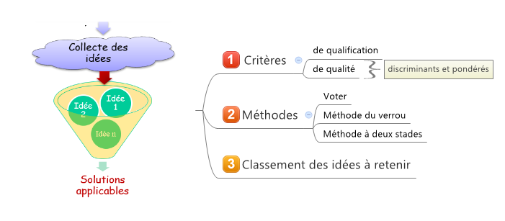
Synthèse du chapitre 4
.
.

Slide 34
Réflexion sur ce chapitre
Pour les cas de brainstorming que vous avez imaginés :
Quels critères de sélection des meilleures idées ?
Décrivez la méthode de sélection.
Combien de temps pour trier une trentaine de propositions ?
Quiz

Slide 35
Conclusion
Outre le fait de trouver de bonnes idées, d’autres objectifs
  Cohésion du groupe, team-building
.. et il faut pouvoir passer à l’action, mettre en place les idées/solutions trouvées
… mais c’est une autre histoire …
.

Slide 36
Pour approfondir
Prise de notes partagée de cette formation
Critiques du brainstorming : une synthèse
  droit d'évaluer les idées
  brainstormer … avec soi-même
  multiplier les rencontres informelles
En anglais
    Generating Many Radical, Creative Ideas
    Prise de décision : BrainStorming Techniques
.
Notes:
L'expérience à montré que les équipes où l'on avait le droit d'évaluer les idées des uns et des autres se montraient au final plus fécondes, et plus originales que celles qui avaient respecté l'interdit
rencontrer de manière fortuite et discuter de leur travail et de leurs idées

Slide 37
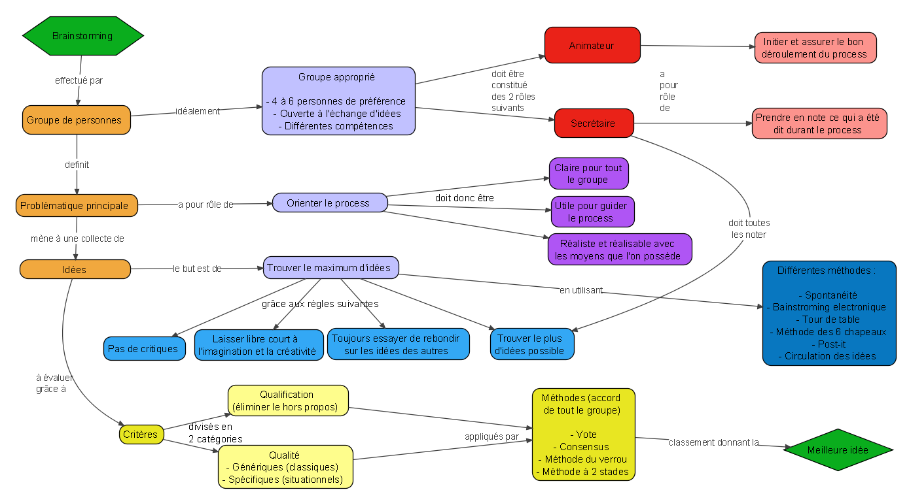
Mehdi El Foughali Cc-by

Slide 38
Merci de votre attention !
Quiz

